Slide 1
6 Verzuiling en ontzuiling van Nederland
Welke zuilen waren er in Nederland?
Wat waren de oorzaken van de ontzuiling
Hoe is Nederland na de ontzuiling veranderd?

Slide 2
Hoe is verzuiling ontstaan?
Welkom in de IJzeren Eeuw: verzuiling
In 19e eeuw ontstaan verschillende groepen in samenleving:
liberalen
socialisten
protestanten
katholieken
Oprichten eigen kranten, politieke partijen, scholen, verenigingen om leden te beschermen tegen invloed van andere groepen.

Slide 4
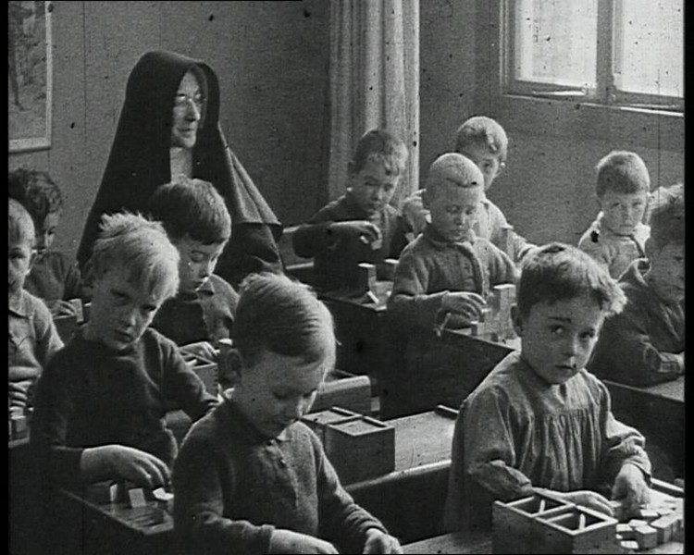
Je eigen groep
Clipphanger: Wat is verzuiling?
Je kwam niet in aanraking met
andere zuilen.
Er was veel sociale controle
“Twee geloven op een kussen,
daar slaapt den duivel tussen”

Slide 5
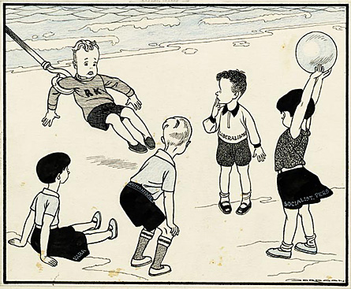

Slide 6
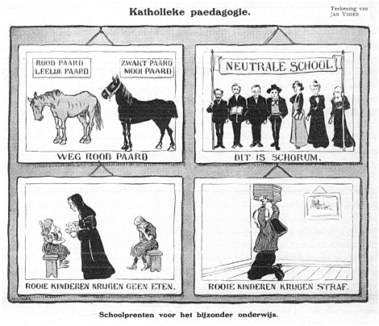

Slide 7
Nog steeds verzuiling na de oorlog
Tijdens WOII samenwerking verschillende zuilen tegen Duitsers
1946 ontstaan PvdA doorbraak
(samenvoegen protestante CDU,liberale VDB en socialistische SDAP)
deze partij wil verzuiling doorbreken maar….
mensen stemmen weer op eigen zuil zoals
KVP
CHU
ARP
PvdA

Slide 8
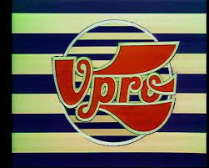



Slide 9
verzuiling tijdens wederopbouw
Na de oorlog waren veel coalities aan de macht.
(coalitie = regering waarin meerdere partijen samenwerken)
politieke en economische veranderingen jaren ‘50:
stijging welvaart meer geld & vrije tijd
meer inkomsten overheid opbouw verzorgingsstaat
beter onderwijs
Zuilen worden minder belangrijk en krijgen minder invloed…..

Slide 10
Ontzuiling
In jaren ‘60 ontzuiling: de invloed van de zuilen verminderd en verdwijnt uiteindelijk
Oorzaken:
welvaart (meer vrije tijd, jeugdculturen, consumptiemaatschappij)
ontkerkelijking= secularisatie steeds minder mensen gaan naar de kerk en de kerk krijgt steeds minder invloed op leven van mensen
Individualisering mensen steeds meer zelf bepalen en laten zich minder beinvloeden door een groep of kerk
verstedelijking daardoor is er minder sociale controle
Massamedia zoals televisie, mensen gaan naar andere omroepen kijken.

Slide 11
Ontstaan nieuwe organisaties/partijen zoals
FNV ( katholieken en socialistische vakbonden)
CDA (KVP, ARP, CHU)
Is er niets meer over van verzuiling?
bijzondere scholen
kranten/omroepen
Deze zijn niet alleen meer voor 1 bepaalde groep maar ‘open’ voor iedereen.

